Slide 1
Comitê Gestor de TIC (CGTIC)
ABRIL/2013

Slide 2
Pauta da reunião – ABRIL/2013
Pendências da última reunião
Portfólio de Projetos TIC
Fatos Relevantes

Slide 3
PENDÊNCIAS da última reunião
Gestor do Projeto Jurisprudência:
Rogério Lins
Gestor do Projeto Custas Judiciais:
João Batista
Situação do PJe de Execução Fiscal Municipais.
Tratativas da Implantação do Sistema de Sessão de Julgamento Eletrônica.

Slide 4
Novos projetos - iniciados
Pje – Migração Descanso
Sistema de Gestão de Execuções Penais
Vitaliciamento (2ª Etapa)
Padronização das Estações de Trabalho
Certificados Digitais para uso de Sistemas
Gestão de Pagamento de Precatórios
Migração do Sybase
TJPE Otimizado
Implantação da Norma de Certificados Digitais
Janeiro
Fevereiro
Março
Abril
Jurisprudência
Custas Judiciais
Tabelas Processuais Unificadas (Movimentos 2o grau - CNJ)
Total Iniciados: 12 projetos de Janeiro a abril de 2013

Slide 5
Demandas express
Mudanças na extração do Justiça em Números
Mudanças na extração das Metas do CNJ
BNMP 2º Grau
Meta 18: 1º e 2º grau
Integração com sistema SAGRES (TCE)
Sistema de inscrição da COPA das Confederações
Mudanças no Contagem Processual Eletrônica
Mutirão da Reclassificação Processual
Melhorias nas funcionalidades de Barramentos (Judwin 2º grau)
Migração de ambiente do Projudi
Migração do Oracle para 11g (cerca de 20 sistemas impactados)
Virtualização de servidores de nomes de domínios - DNS (53 Serviços impactados)
Montagem da estrutura ARENA da COPA e Casa Oficial
Migração da Central Telefônica do FRA
Implantação de Ferramenta de Controle de Solicitações Internas - SETIC (Mantis)
Redesenvolvimento do portal do SICASE – Emissão de Guias
Integração do SICASE com o Cartório de Imóveis

Slide 6
Portfólio projetos de tic

Slide 7
Fatos relevantes

Slide 8
Fatos relevantes

Slide 9
Fatos relevantes
Gestores das Metas do CNJ:
Através da portaria nº 18, de 16 de abril de 2013, foram definidos os gestores de cada meta estabelecida para o TJPE pelo CNJ. Diante disso a SETIC necessita validar com cada gestor os critérios para a extração dos dados.

Slide 10
Fatos relevantes
Gravação de Audiência:
foi realizada, no dia 22 de abril, o primeiro teste do sistema de gravação de audiência na 1ª vara cível da capital (vara piloto).

Slide 11
Fatos relevantes
Reunião do Comitê técnico dos estados – PJe:
realizada nos dias 17 e 18, envolvendo pela primeira vez subgrupos técnicos tratando de requisitos, fluxos de trabalho, testes e estratégia de implantação do PJe.

Slide 12
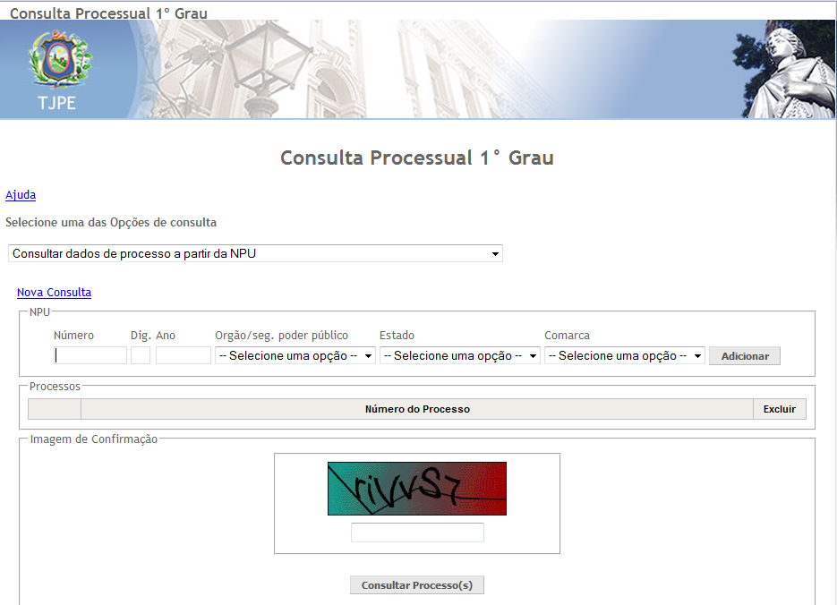
Fatos relevantes
Disponibilização da nova Consulta Processual:
será implantado no dia 2 de maio o projeto de consulta processual, que modifica a forma de realização das consultas aos processos.
8 de maio – audiência pública

Slide 13
Fatos relevantes
VEPA:
será implantado no dia 25 de abril o controle de frequência de cumpridor de pena alternativa.

Slide 14
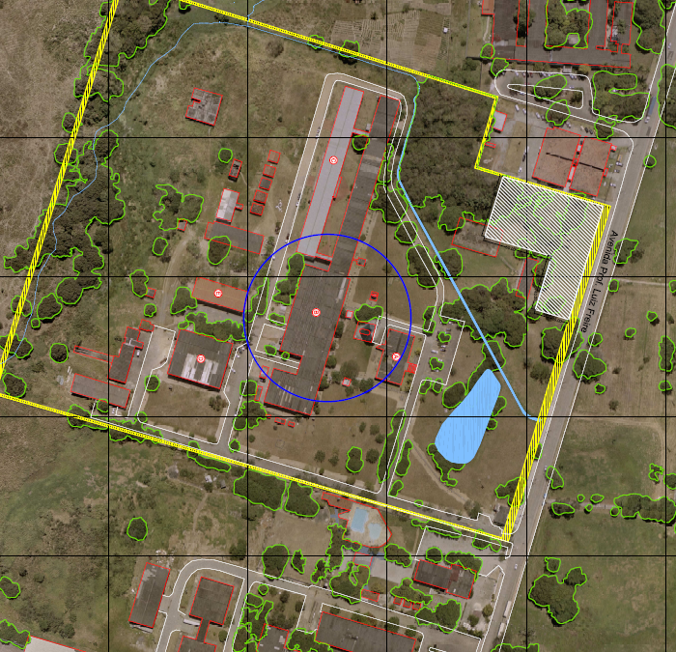
Fatos relevantes
Datacenter Secundário:
O ITEP foi definido como local para a construção do Datacenter secundário. As negociações serão conduzidas pelo TJPE junto ao Governo Federal.

